Slide 1
Особенности технологии проведения апробации модели оценки
ИКТ-компетенций учителей
Шохина Светлана Геннадиевна
Руководитель Центра оценки профессионального мастерства и квалификаций педагогов
официальный сайт: rcdpo.ru
e-mail: ct-nmc@yandex.ru
тел.: +7 (861) 259-31-30

Slide 2
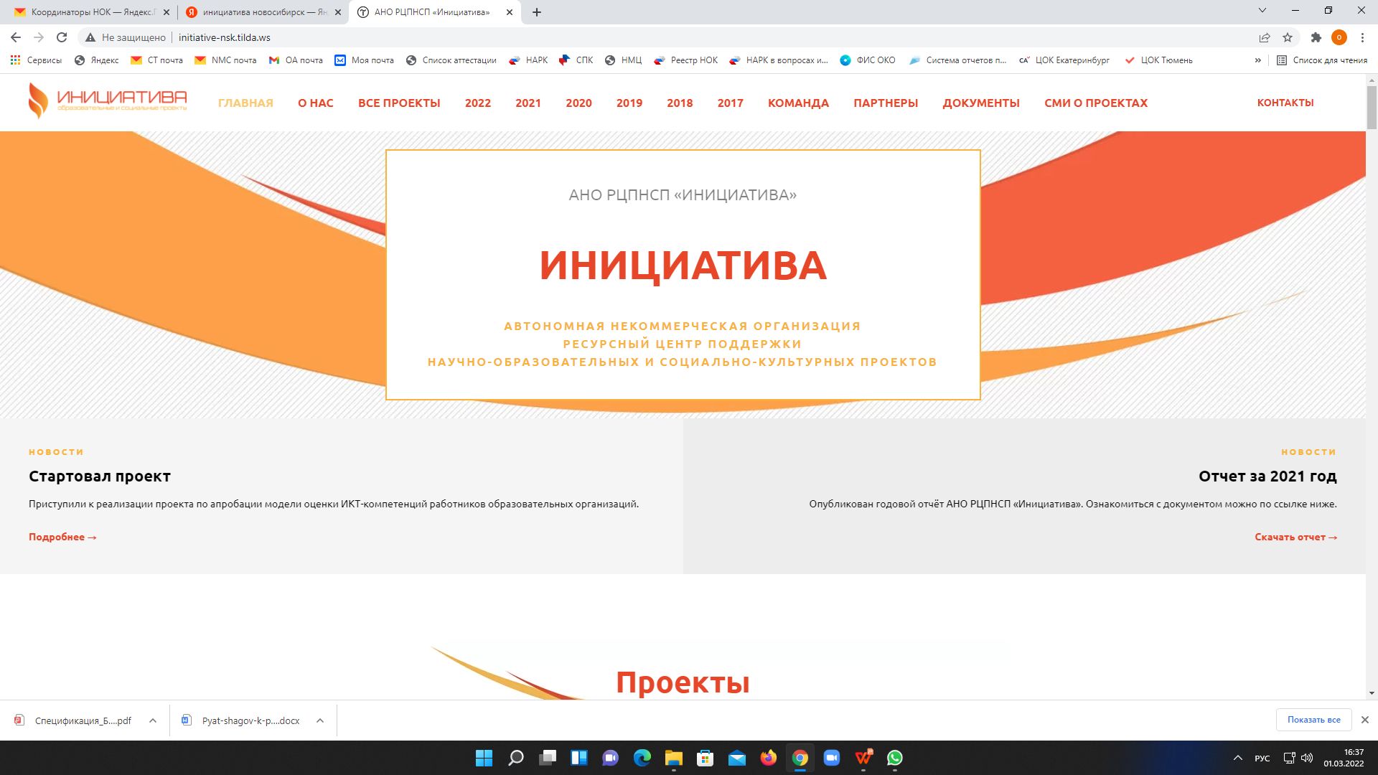
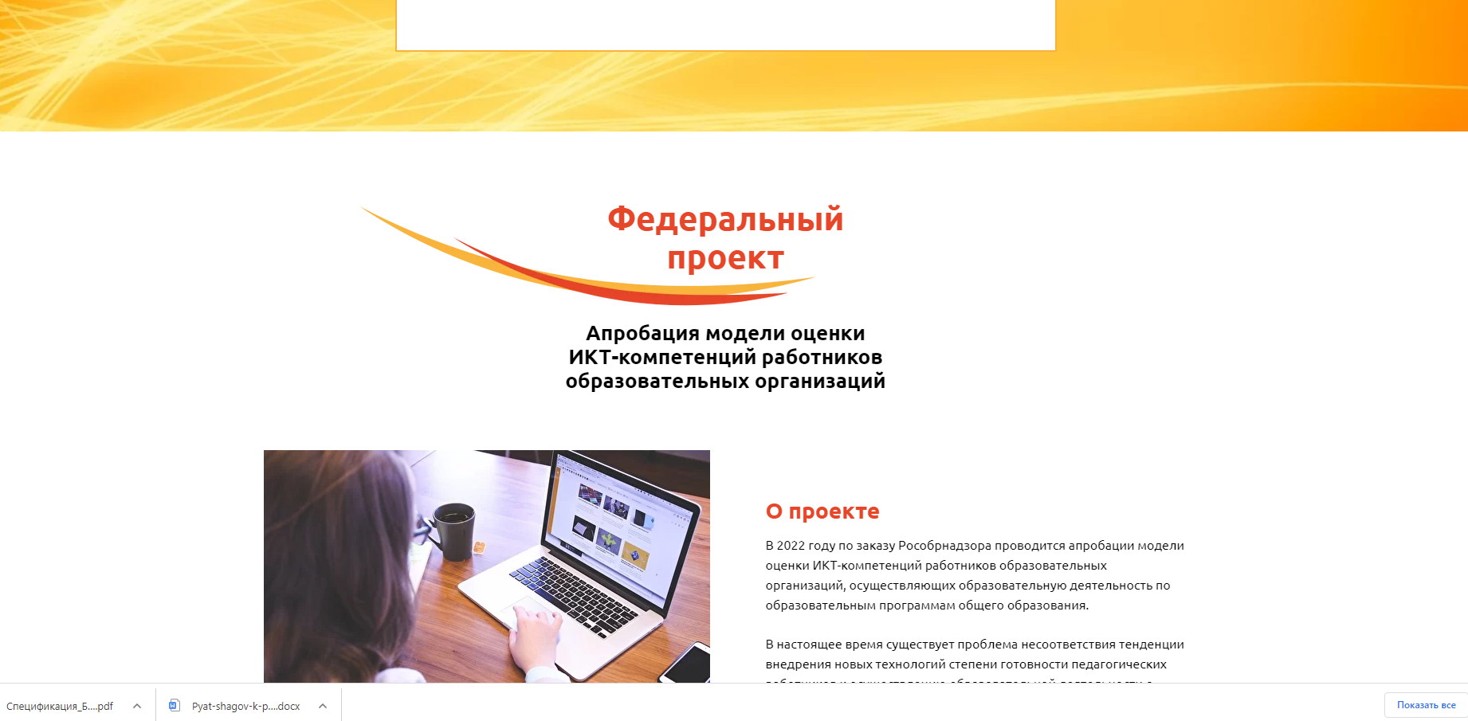
Оценочные материалы
Демоварианты
АНО «Инициатива»
Раздел «Проекты» «Материалы проекта»
http://initiative-nsk.tilda.ws/2022/#20221
Кодификаторы
Спецификации
Notes:
Получать оценочные материалы может не только ответственный организатор, но и другое лицо при наличии соответствующего документа (распорядительный акт МОУО или доверенность)

Slide 3
Оценочные материалы
Часть 1.
Часть 2.
Часть 3.
Предметно-педагогическая
ИКТ-компетентность
Общепользовательская ИКТ-компетентность
Общепедагогическая ИКТ-компетентность
11-15 задания
-знание цифровых источников для изучения предмета
-использование интерактивного оборудования на предмете
-использование ИКТ в организации практической и исследовательской деятельности
-формирование мотивации обучения
-реализация дифференцированного подхода в обучении и формирование ИОТ обучающихся
1-5 задания
- работа с текстовым редактором, таблицами, презентациями
- работа с браузерами и электронной почтой
-использования медиа, соц.сетей и мессенджеров
-обработка данных и их анализ
-обеспечение безопасности при работе с цифровыми ресурсами
6-10 задания
-знание инструментов для создания тетов, карт, схем, опросников
-знание мультимедийного оборудования
-использование дистанционного формата обучения
- знание сервисов для осуществления контроля и оценивания
-организации проектной деятельности с использованием цифровых ресурсов
Notes:
В оценочных материалах 10 заданий, каждое задание на отдельном листе.
Задания по блокам:
Блок 1 - предметные компетенции. Приоритет предметной подготовки, предметная подготовка наиболее важный показатель учительского профессионализма. Задания проверяют знания учителя по предмету , зания стандартные с кратким и развернутым ответом на основе ФГОС общего образования. Использование дополнительных материалов не допускается. Кроме таблиц периодической системы и растворимости для учителей химии. (на всякий случай приготовить в ППО)
Блок 2 методические компетенции. Задания на проверку знаний основ методик, видов и приемов педтехнологий, форм и методов обучения, умений планировать РП, обучающихся, реализацию их индивидуальных траекторий развития с учитом индивидуальных особенностей.
Блок 3 - оценочные компетенции. Проверяют знания способов оценки, объективность оценивания по отношению к планируемым результатам, к стандартизированным критериям оценивания, умения корректировать методики и организацию обучения в зависмости от результатов оценивания.
Количество Оценочных материалов (бланков) соответствует колучеству заявленных участников по каждому предмету.

Slide 4
Оценочные материалы
Уровни сложности заданий
Базовый
Повышенный
Высокий
1-6, 10, 11 задания
7-9, 12, 13 задания
10, 14, 15 задания
по 1 баллу
по 2 балла
по 3 балла
Уровни сформированности компетенций
Низкий
Удовлетворительный
Базовый
Повышенный
Высокий
до 30 %
30-59 %
60-69 %
70-79 %
80-100%
Notes:
Получать оценочные материалы может не только ответственный организатор, но и другое лицо при наличии соответствующего документа (распорядительный акт МОУО или доверенность)

Slide 5
Место и сроки проведения апробации
Пункт проведения апробации (ППА)
28, 29, 30, 31 марта
1 апреля (резервный день)
- наличие достаточного количества рабочих мест
- оснащение каждого рабочего места ПК
- устойчивая связь с сетью Интернет
-отсутствие справочных материалов
- соблюдение санитарно-эпидемиологических требований
Определение графика апробации
Решение на уровне МО
Продолжительность диагностической работы
1 час 45 мин
(15 мин-инструктаж,
1 час 30 мин выполнение)

Slide 6
Участники апробации модели оценки в МО
Организатор
в пункте проведения апробации (ППА)
Технический специалист в ППА
- осуществляет проверку готовности ППА к проведению апробации (оснащенность рабочих мест ПК, их исправность)
- контролирует бесперебойное соединение с сетью интернет
- осуществляет связь со специалистами технической поддержки федерального оператора
-сопровождает участников апробации во воремя ввода логина и пароля для входа в личный кабинет
- инициирует принятие необходимых распорядительных документов в МО
- формирует список учителей- участников
-определяет организацию для ППА
- составляет расписание работы ППА
- контролирует готовность ППА к процедуре
- информирует учителей-участников о сроках и процедуре апробации
- обеспечивает подготовку учителей-участников к апробации
- обеспечивает явку участников на апробацию
- проводит инструктаж участников
-обеспечивает контроль за соблюдением процедуры апробации
Специализированная информационная система
Notes:
Получать оценочные материалы может не только ответственный организатор, но и другое лицо при наличии соответствующего документа (распорядительный акт МОУО или доверенность)

Slide 7
Участники апробации модели оценки в МО
Учителя
по учебным предметам
«История», «Информатика», «Биология», «Математика»
- работники сельских и городских школ, муниципальных и частных ОО
- учителя разного возраста
- учителя включаются по 1 предмету 1 раз и только по тому предмету, который преподает
- стаж педагогической работы по предмету не менее 1 года
- участие добровольное
- планируют аттестацию на квалификационную категорию или повышение квалификации
Если участник не смог участвовать, то замена не нужна.
Notes:
Логин и пароль, по которому ответственный организатор в ППО входит в ФИС ОКО - это логин и пароль образовательной организации, в которой находится ППО. Заранее побеспокоиться о контактах с лицом ОО, имеющим право входа в ФИС ОКО.
Электронный протокол желательно заполнить до окончания работы учителей, чтобы выдать им логины и пароли для анкетирования, которые формируются на отдельной вкладке протокола после его заполнения.

Slide 8
Задачи муниципальных органов управления образования
обеспечить участие учителей в процедуре оценки в соответствии с установленным количеством
обратить особое внимание на организацию процедуры оценки как апробацию оценочных материалов и технологии
провести подготовительную работу с учителями-участниками
создать комфортные условия и доброжелательную атмосферу во время апробации оценочной процедуры

Slide 9
Задачи муниципальных органов управления образования
Подготовить распорядительный акт МОУО (определение ППА, даты и времени проведения апробации, назначение организатора ППА, технического специалиста, учителей-участников)
Сотавить список учителей-участников по форме (приложение 2 к письму МОНиМП КК от 16.02.2022 г. «Об участии в апробации модели оценки ИКТ-компетенций») до11.03.2022 г.

Slide 10
СПАСИБО ЗА ВНИМАНИЕ

